Slide 1
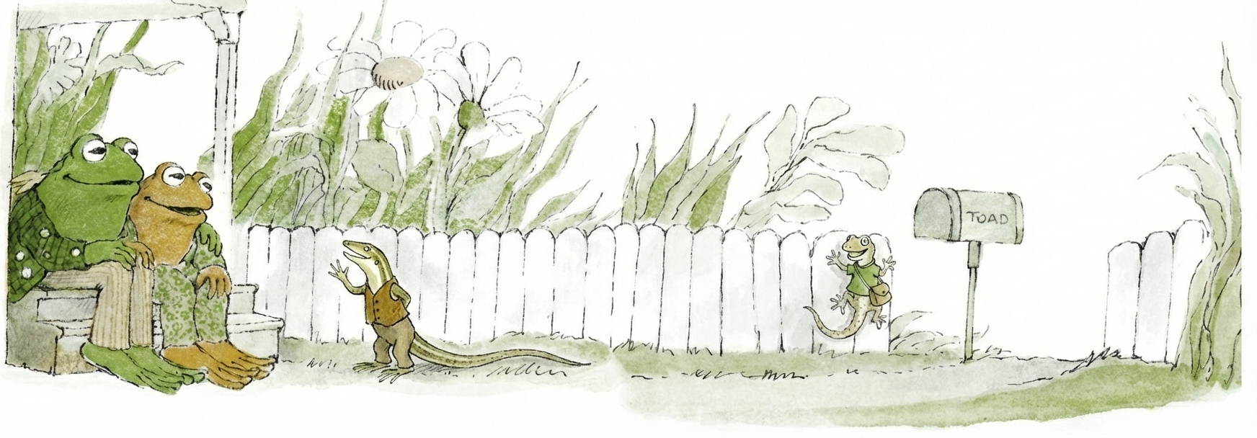

「こん手紙ば読んでくれんね」

Slide 2
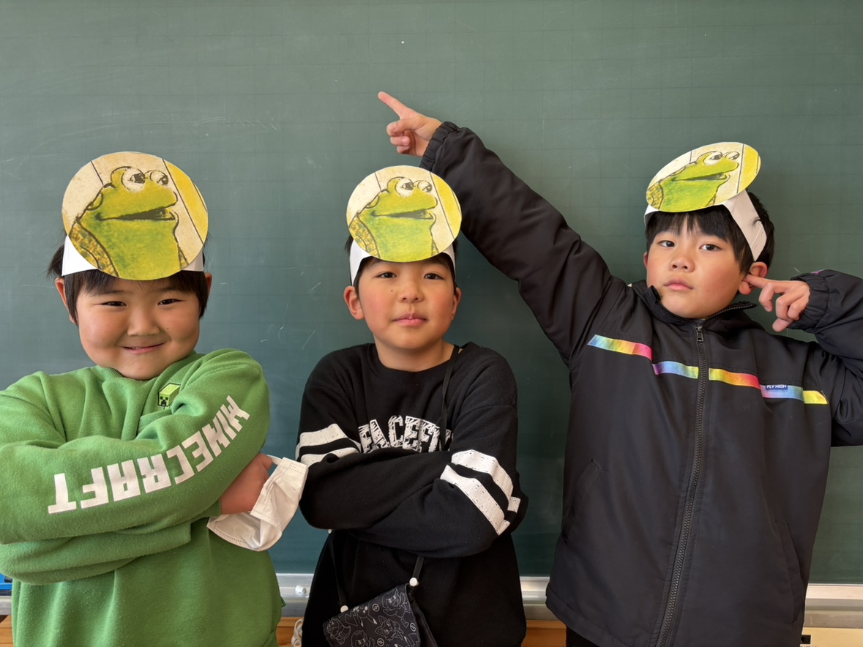
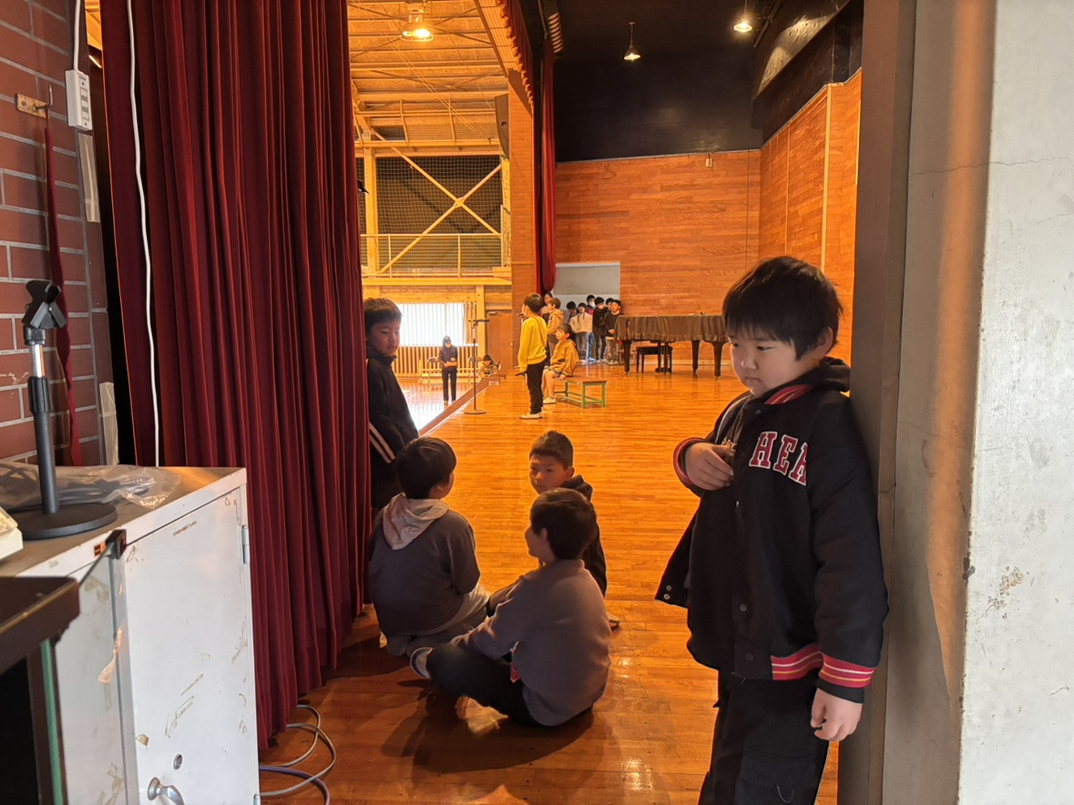
かえるくん Frog
金子 稜 Ryo Kaneko
右田 慶伸 Keishin Migita
坂本誓大朗 Seitarou Sakamoto

Slide 3
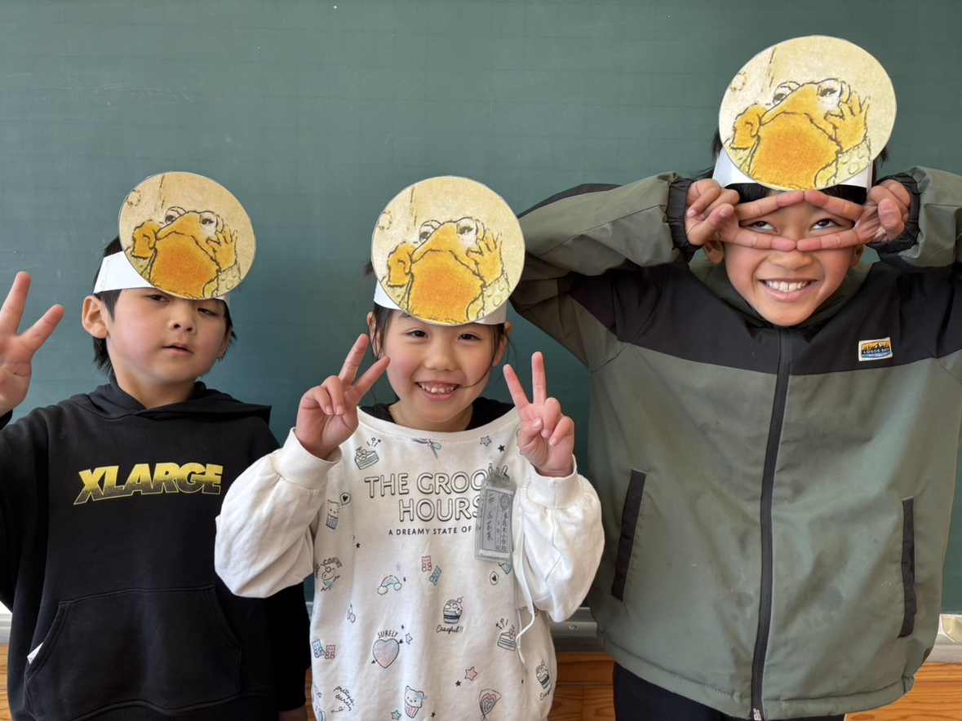
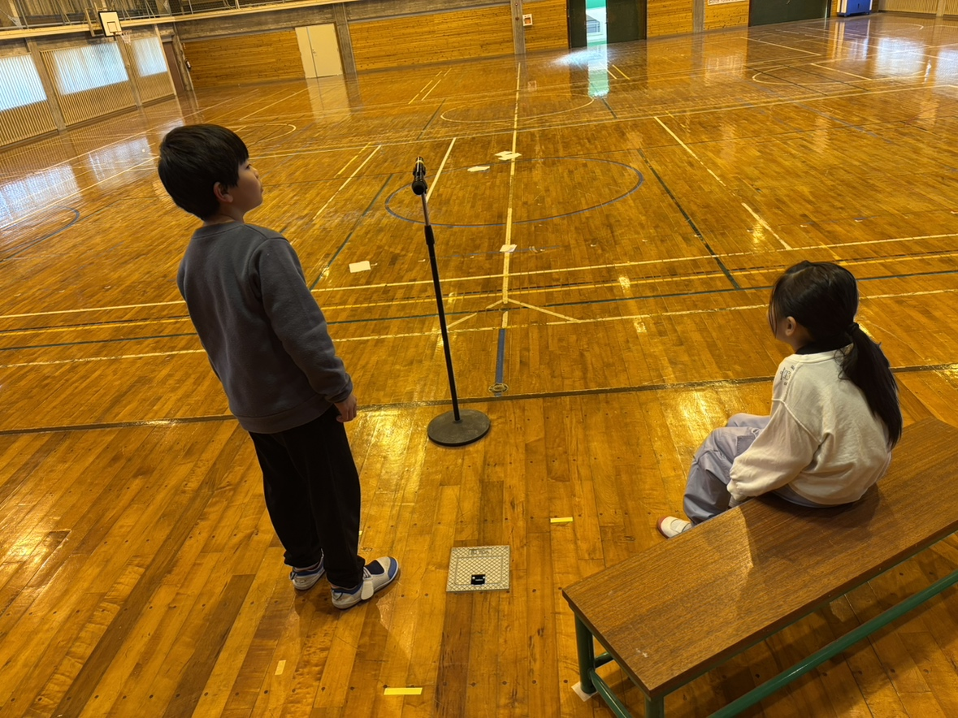
がまくん Toad
西 永莉奈 Erina Nishi
渡辺 辰徳 Tatsunori Watanabe
徳嶋 結翔 Yuito Tokushima

Slide 4
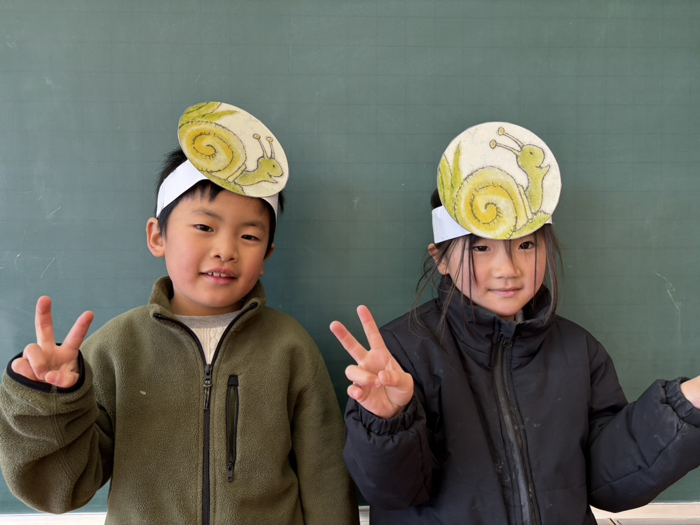
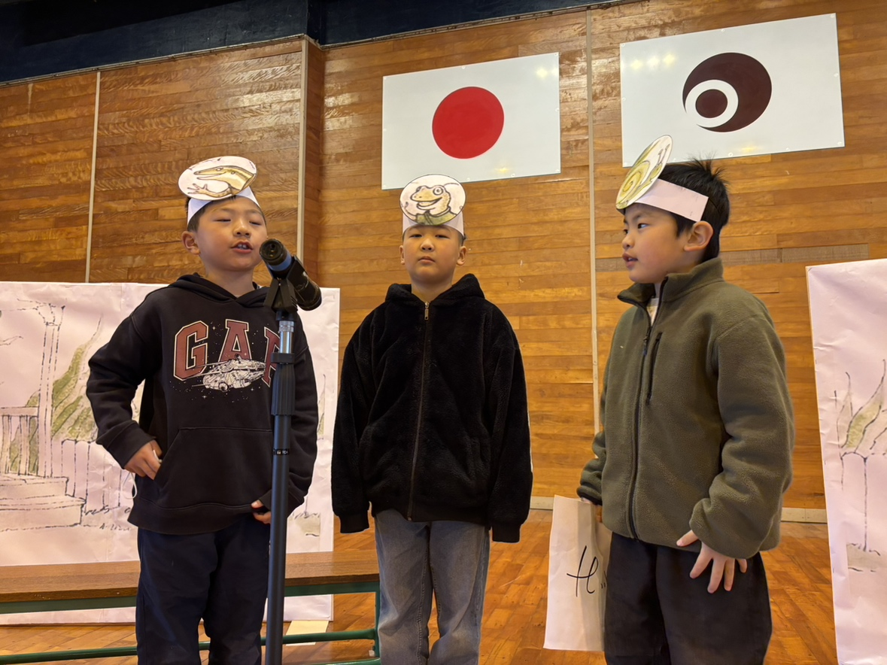
かたつむりくん Snail
池田 壱 Ichi Ikeda
丸尾 歩花 Honoka Maruo

Slide 5
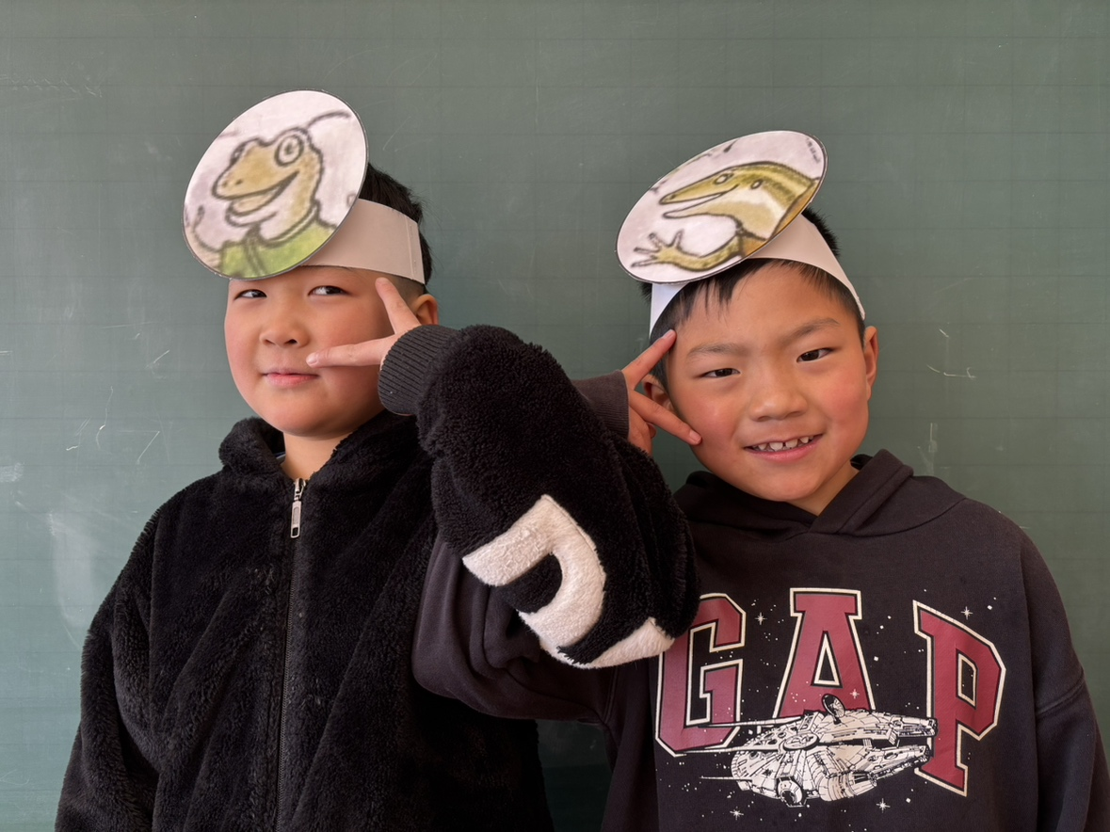
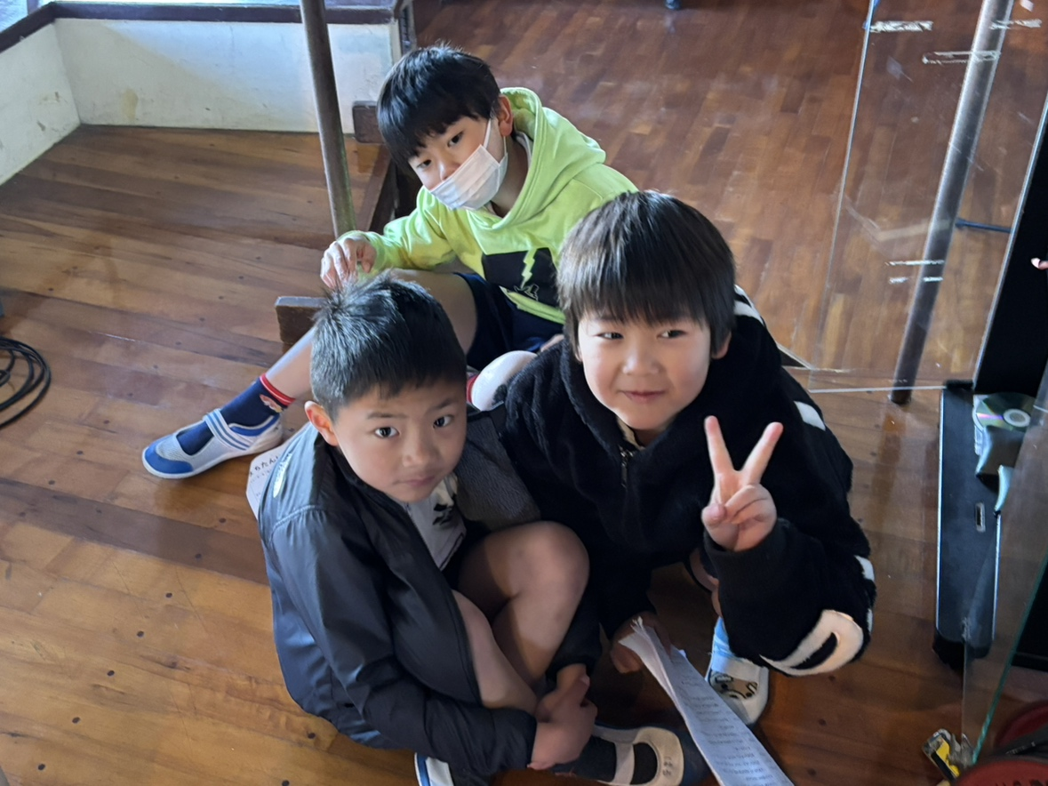
カナヘビ Grass lizard
尾方 晴 Haru Ogata
ヤモリ Gecko
敷根 景虎 Kagetora Shikine

Slide 6
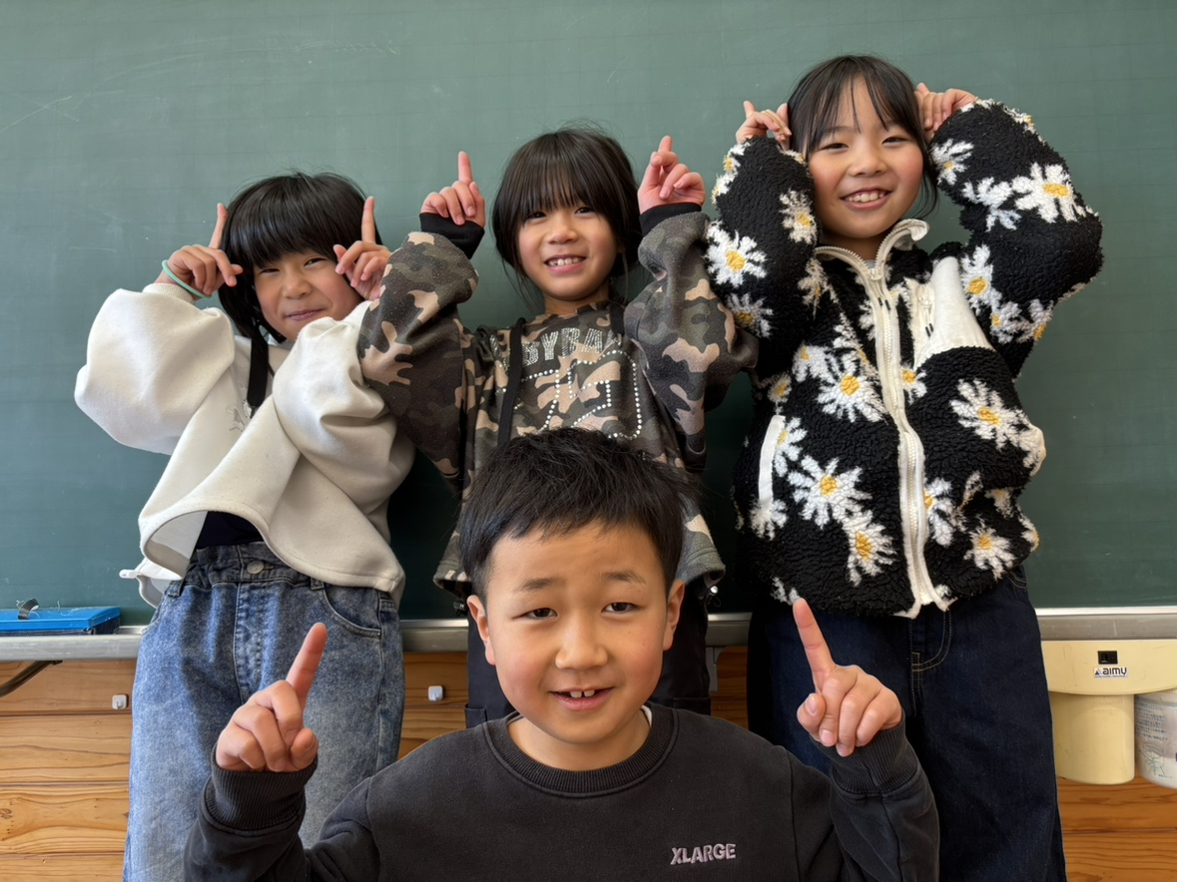
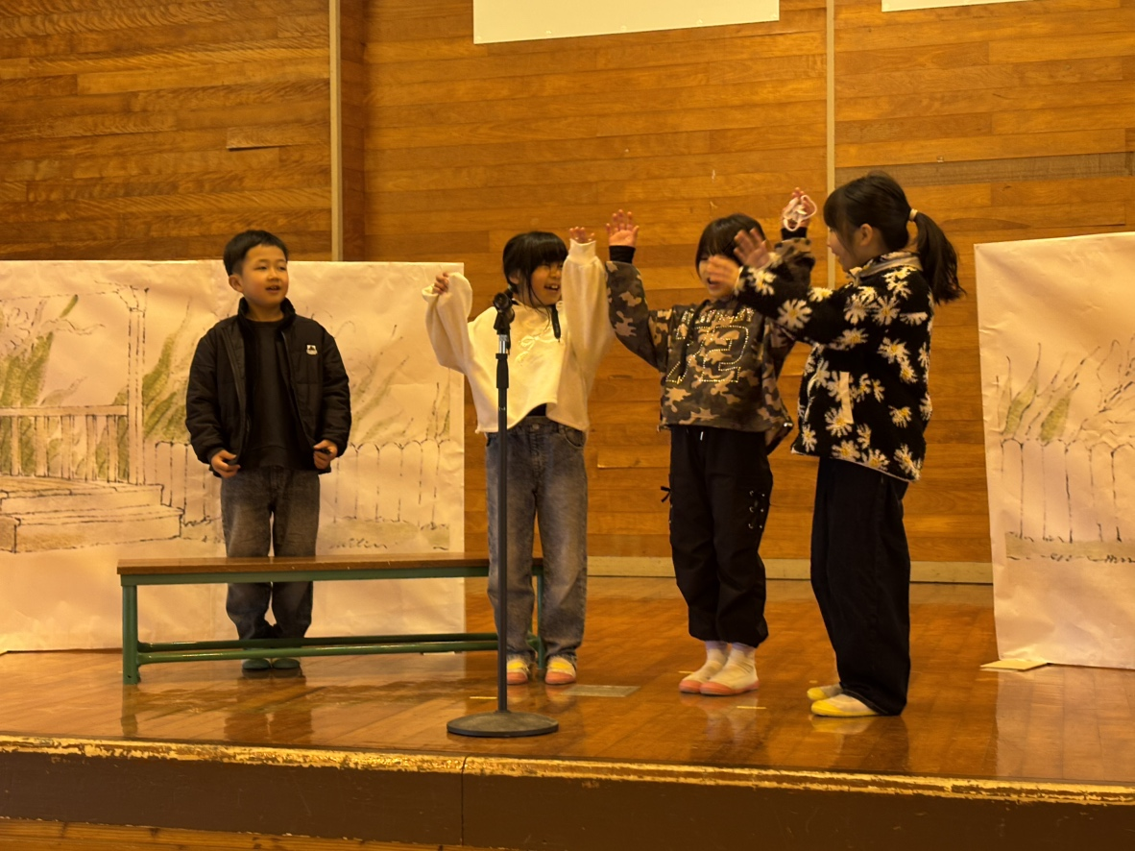
町たんけん Explore my town
石坂 優和 Yuuto Ishizaka
黒木 虹奈 Niina Kurogi
米谷 麗来 Reira Komeya
野村 圭 Kei Nomura

Slide 7
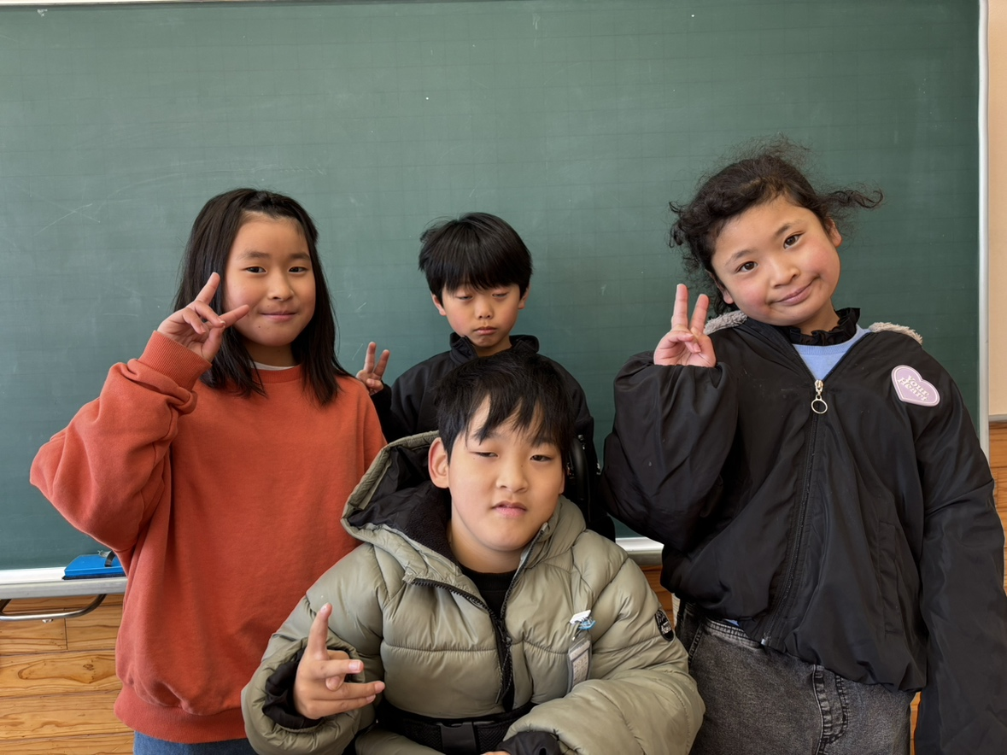
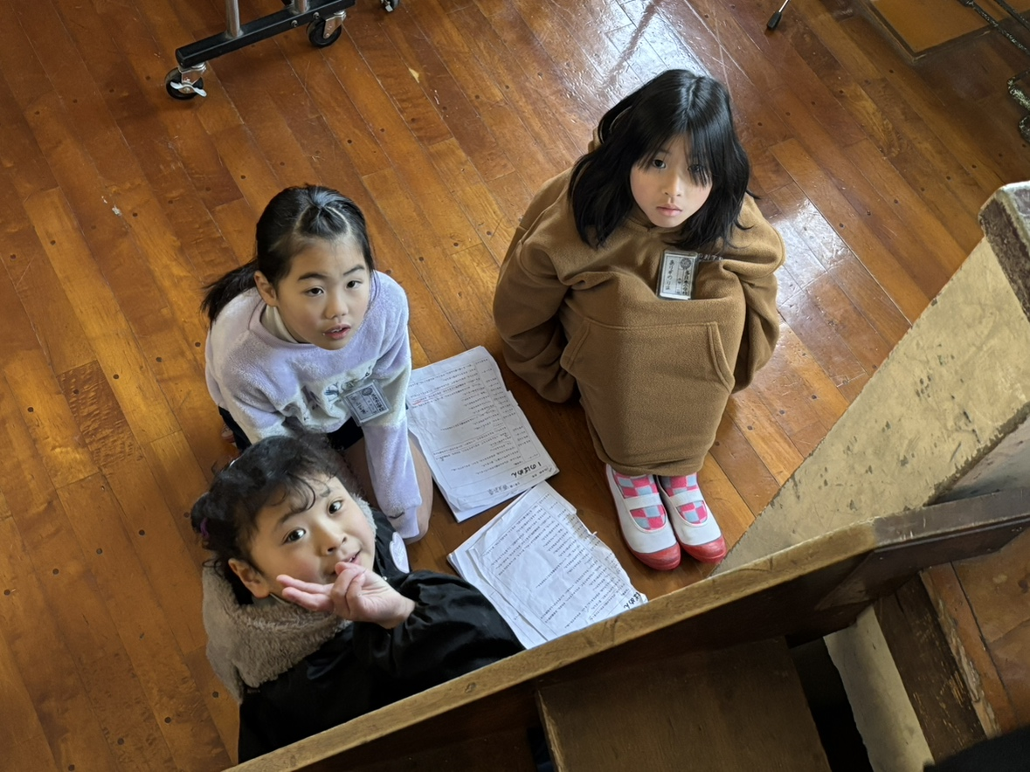
語り Narrator
有薗 里穂 Riho Arizono
矢立 柚葵 Yuzuki Yatate
沖 幸太朗 Koutarou Oki
堤 柊司 Shuuji Tsutsumi

Slide 8
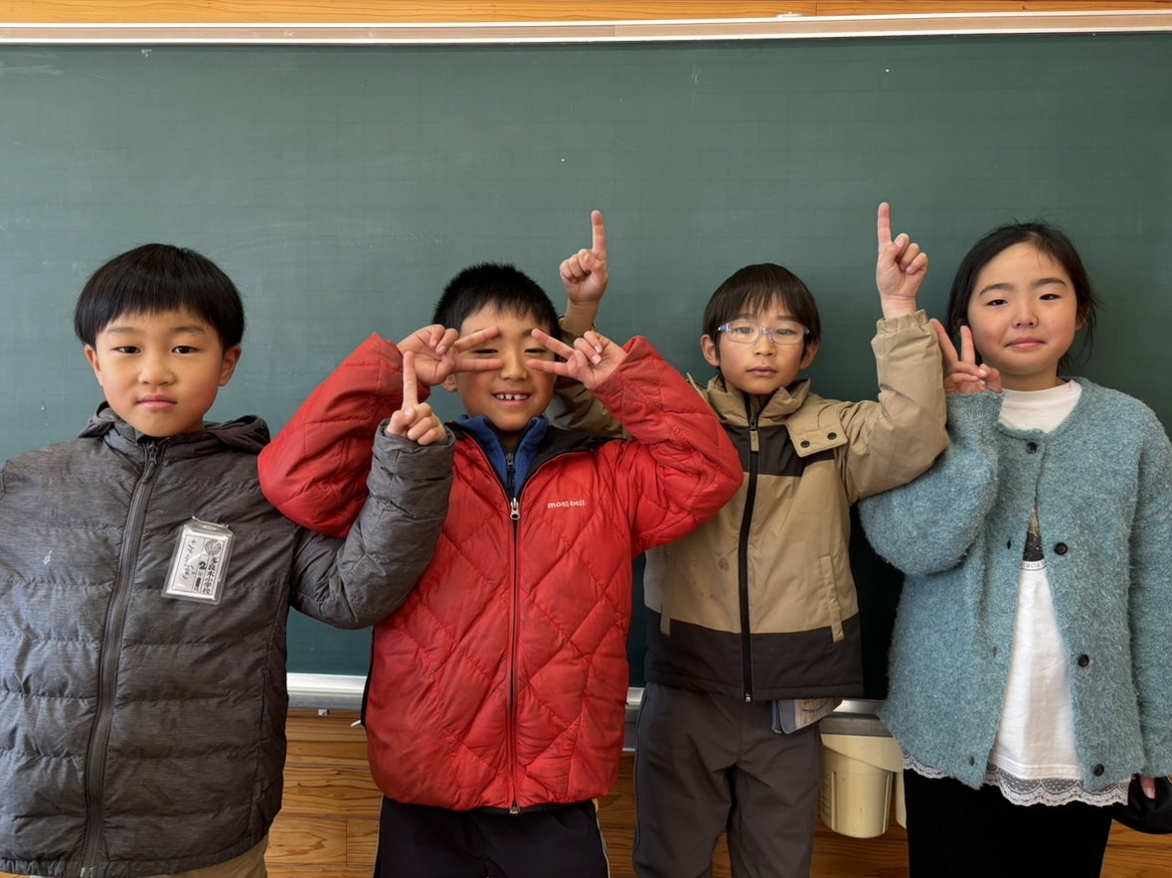
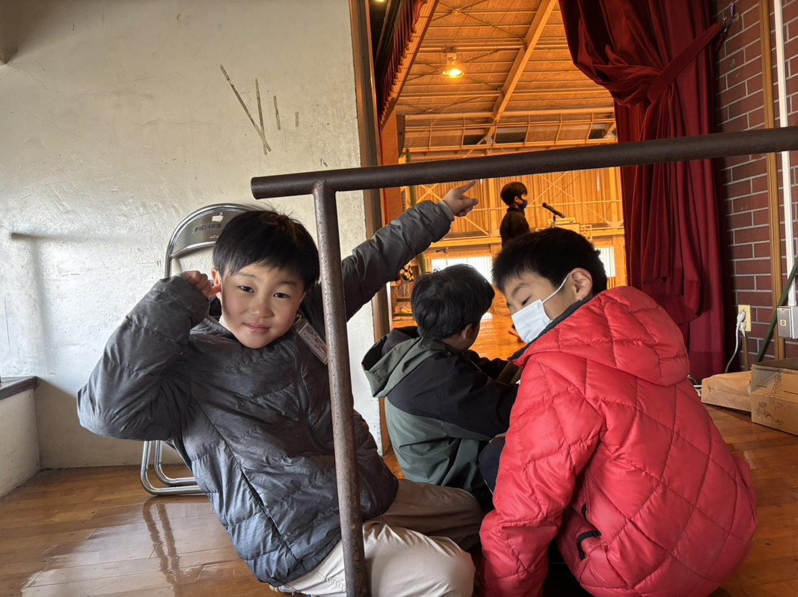
語り Narrator
佐藤 凪 Nagi Satou
西 菖磨 Shouma Nishi
税所 太櫻 Taou Saisho
瀧森 葵那 Aina Takimori

Slide 9
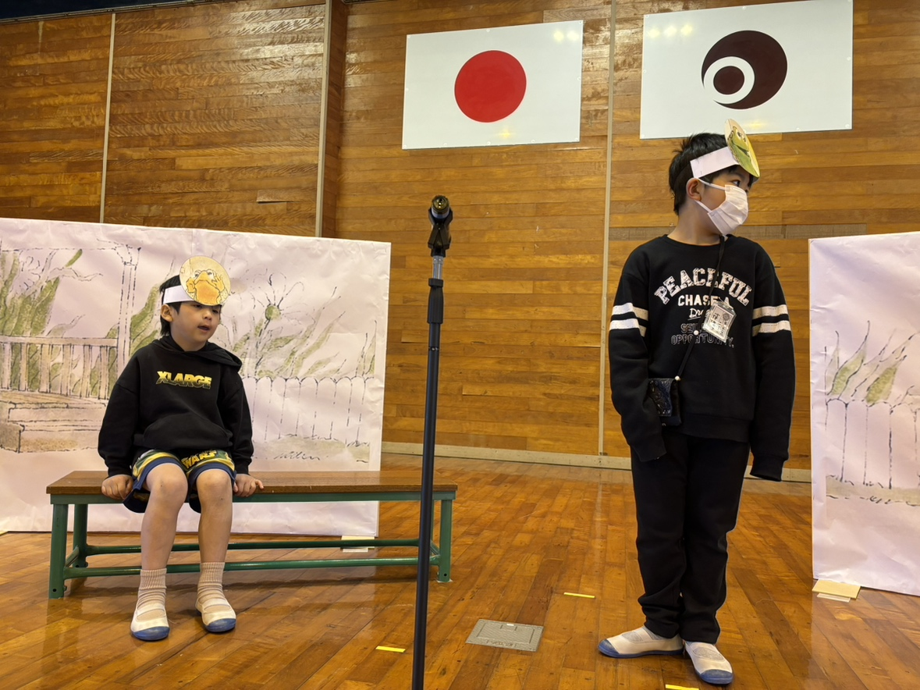
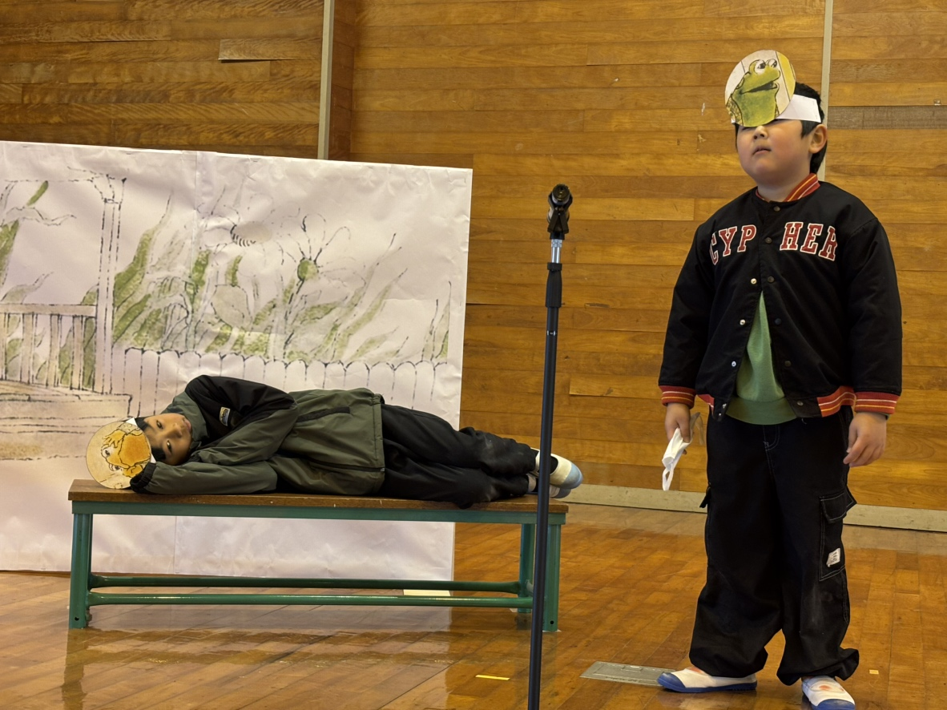
Happy 150th Anniversary !!

Slide 10
Fin

